Slide 1
Професійно-психологічна компетентність викладача

Slide 2
Психологічна культура педагога включає:
- сукупність знань з психології, вміння використовувати ці знання у роботі з учнями, а також здатність бачити за поведінкою дитини її душевний стан, рівень розвитку пізнавальних процесів, емоційно-вольової сфери, рис характеру;
- вміння орієнтуватися в педагогічних ситуаціях, оцінювати їх, вибирати відповідні способи спілкування з конкретною дитиною і колективом учнів, адекватно ситуації впливати на психіку учня.

Slide 3
Ознаки психологічної неграмотності
Стереотипи
Незнання вікових та реальних можливостей
1
2
Наявність стереотипів у сприйманні та оцінюванні дітей.
Недостатнє розуміння вікових особливостей учнів.
3
Недемократичний
стиль
4
Явище дидактогенії
Недемократичний стиль спілкування з учнями.

Slide 4
Психологічна готовність до вчительської праці
Бажання навчати
Любов до дітей
Бажання навчати і виховувати, інтерес до вчительської праці.
Любов, повага до дітей, гуманні почуття.
Прагнення до самовдосконалення
Орієнтація на власний прогрес, реалізацію потенціалу.

Slide 5
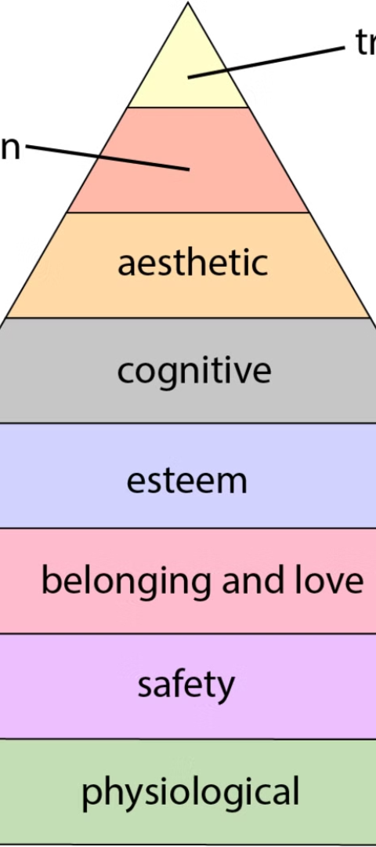
Рівні психологічної культури
1
Психологічна грамотність
Базовий рівень знань з психології.
2
Психологічна компетентність
Вміння застосовувати психологічні знання
на практиці.
3
Зріла психологічна культура
Високий рівень психологічної культури
та самовдосконалення.

Slide 6
Слово «компетентність» походить від латинського слова competens (competentis), що в перекладі означає «належний», «здібний».
Компетенція – це коло повноважень якої-небудь установи або особи; коло питань, у яких ця особа має знання, досвід.
Компетентність – це певна сума знань особи, які дозволяють її судити про що-небудь, висловлював переконливу, авторитетну думку.

Slide 7
Елементи професійно-педагогічної компетентності:
Соціально-психологічна компетентність
Професійна компетентність
Методична компетентність
Аутопсихологічна компетентність
Знання предмета та вміння його викладати.
Методичний багаж
Вміння ефективно взаємодіяти з учнями.
Здатність до самоаналізу та самовдосконалення

Slide 8
Психологічна компетентність вчителя
(відповідно до Професійного стандарту)
Врахування особливостей учнів
Розвиток позитивної самооцінки
1
2
Здатність визначати і враховувати вікові та індивідуальні особливості учнів.
Вміння використовувати стратегії, що сприяють розвитку позитивної самооцінки учнів.
3
Формування мотивації
4
Формування спільноти
Здатність формувати мотивацію учнів та організовувати їхню пізнавальну діяльність.
Вміння формувати спільноту учнів, у якій кожен відчуває себе її частиною.

Slide 9
Актуальність психологічної компетентності
Безперервний розвиток
Важливість психології
Вплив на учнів
Психологічна компетентність є ключовою для успішності педагогічної діяльності.
Психологічна компетентність вчителя безпосередньо впливає на успішність здобувачів освіти.
Педагог-професіонал ніколи не може вважати свою концепцію остаточно завершеною.

Slide 10
Психологічна культура та успішність
Психологічна культура
Розвинена психологічна культура педагога.
Ефективна взаємодія
Вміння ефективно взаємодіяти з учнями.
Успішність здобувачів
Підвищення успішності та розвитку учнів.

Slide 11
Висновок
Психологічна компетентність викладача є запорукою успішності здобувачів освіти. Вона включає знання, вміння та розуміння внутрішнього світу учнів, що дозволяє ефективно взаємодіяти з ними та сприяти їхньому розвитку.

